Slide 1
Klant contact en verkoop
Week 4

Slide 2
Deze week
BTW en Kortingsacties
Kortingsacties in de binnenstad
Uitkiezen prodcuct examen

Slide 3
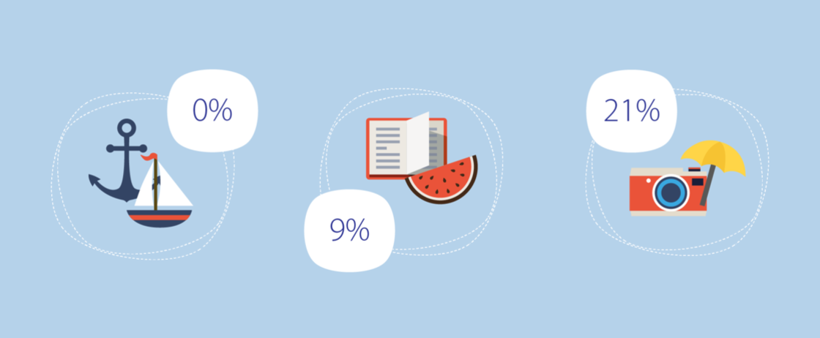
BTW?
Wat is BTW?
Belasting toegevoegde waarde
3 soorten
0%
9 %
21 %
Bedrag dat op het product staat is altijd exclusief BTW ten zij anders vermeld Bijvoorbeeld; incl. BTW

Slide 4
Berekeningen
Bedrag inclusief BTW is dus 100% plus 0, 9 of 21% (over het totaal bedrag)
Bedrag exclusief BTW is altijd 100% (het totaal bedrag)
Inclusief BTW = 121% terug reken als volgt;
121:121 * 100 = bedrag exclusief BTW
Bedrag exclusief BTW = 100% totaal bedrag inclusief bereken doe je als volgt
Totaalbedrag * 1,21 = bedrag inclusief BTW

Slide 5
Kortingen
Het aantal % korting dat je krijgt kun je berekenen als er alleen een bedrag staat door de volgende som. Stel je wilt een computer kopen van €500. Op een kaart staat dat je €90 euro korting krijgt. Zo bereken je hoeveel % dit is;
Bedrag €90 delen door totaal bedrag €500 * 100 = 18% dit is het presentage korting dat je krijgt
Het kortingsbedrag dat je als alleen % worden weergegeven kun je eenvoudig uitrekenen met de volgende formule. Stel je wilt een computer kopen van €675. je krijgt 43% korting. Zo bereken je hoeveel € korting dit is;
Bedrag €675 * 0,43 = 290,25

Slide 6
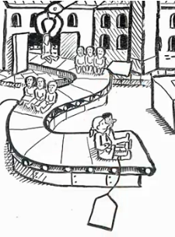
De opdracht
Kijk in its learing voor de opdracht
De opdracht;
Opdracht 1. Je gaat in de stad op zoek naar 3 verschillende type kortingsacties. (voorbeelden: 2 halen 1 betalen, percentage korting etc). Maak hiervan een foto en plak deze hieronder:
Opdracht 2. Welke van de acties is wanneer je naar de prijs kijkt de beste actie, en waarom?
Opdracht 3. Kies voor het product wat je hebt gepresenteerd een passende kortingsactie en maak hiervoor een pakkende reclame poster. (Maak dit poster voor je examenproduct)
Lever de opdracht in via Its Learning

